Slide 1
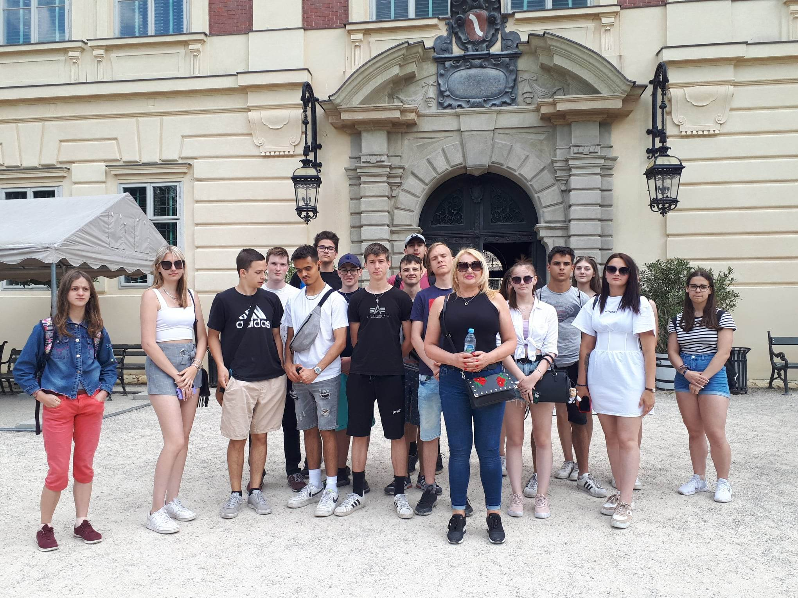
Rzeszów Angol nyelvtanfolyam

Slide 2
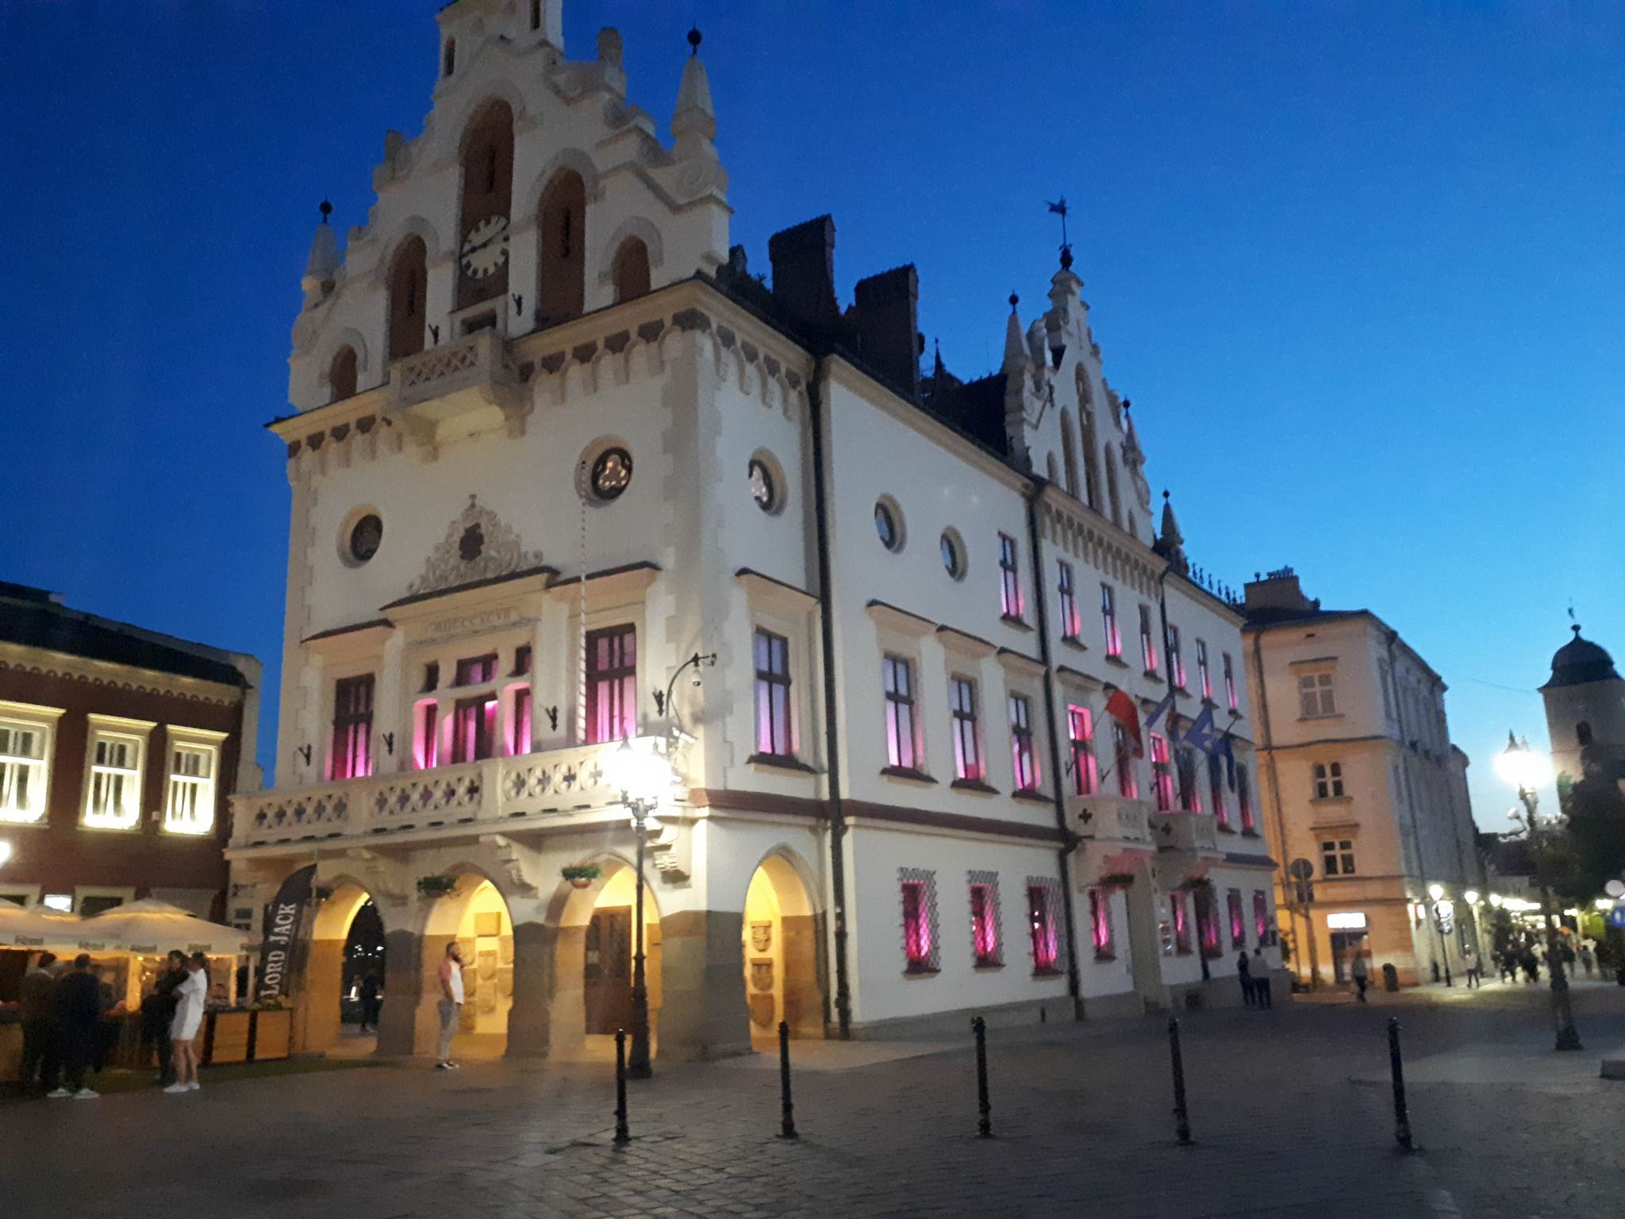
18 tanuló
3 gimnázium
Csoportbontás
Angol társalgás minden szinten

Slide 3
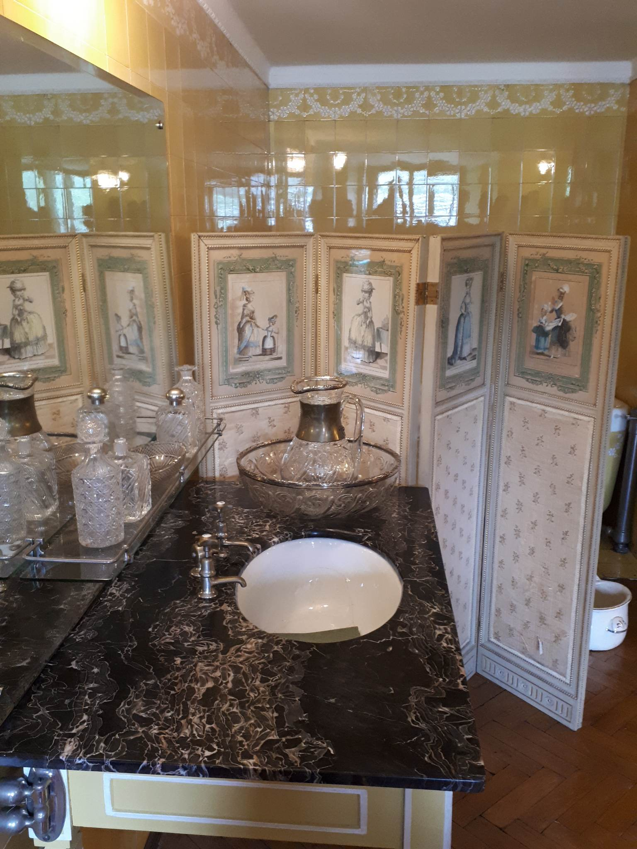
Városnézés
Lancut kastélya
Krakkó
Múzeumok

Slide 4
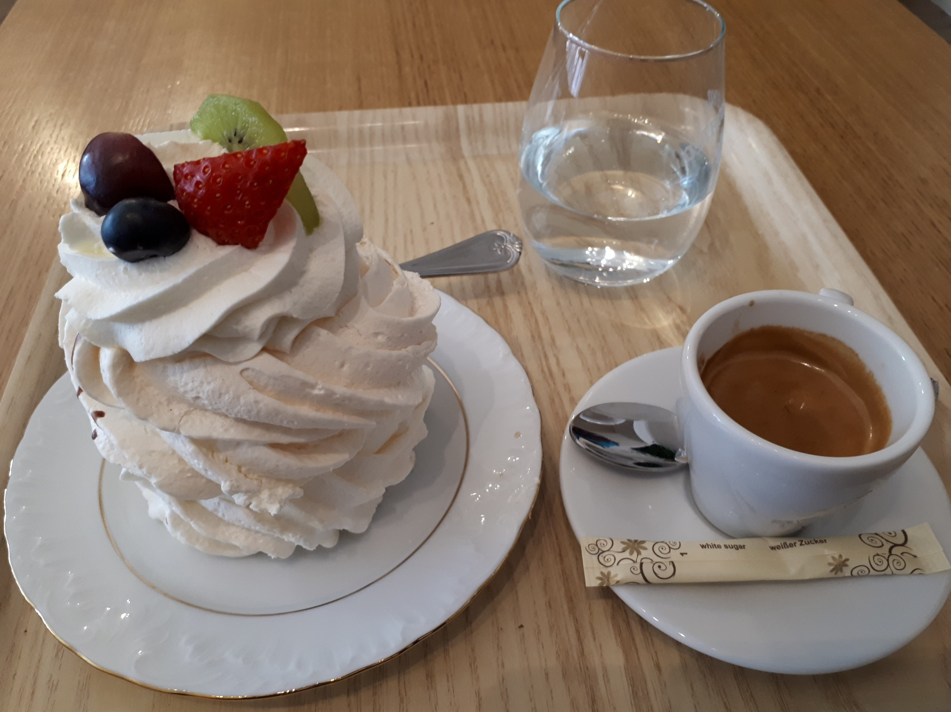
Pavlova
Rózsalekváros fánk

